Slide 1
Взаимодействие религиозных убеждений и правовой политики в условиях кризиса глобализации
Доклад участника НУГ «Государство, церковь и право»
Юридический факультет
Санкт-Петербург,
2025
Подготовила студентка 4 курса, Мохова Ольга Игоревна

Slide 2
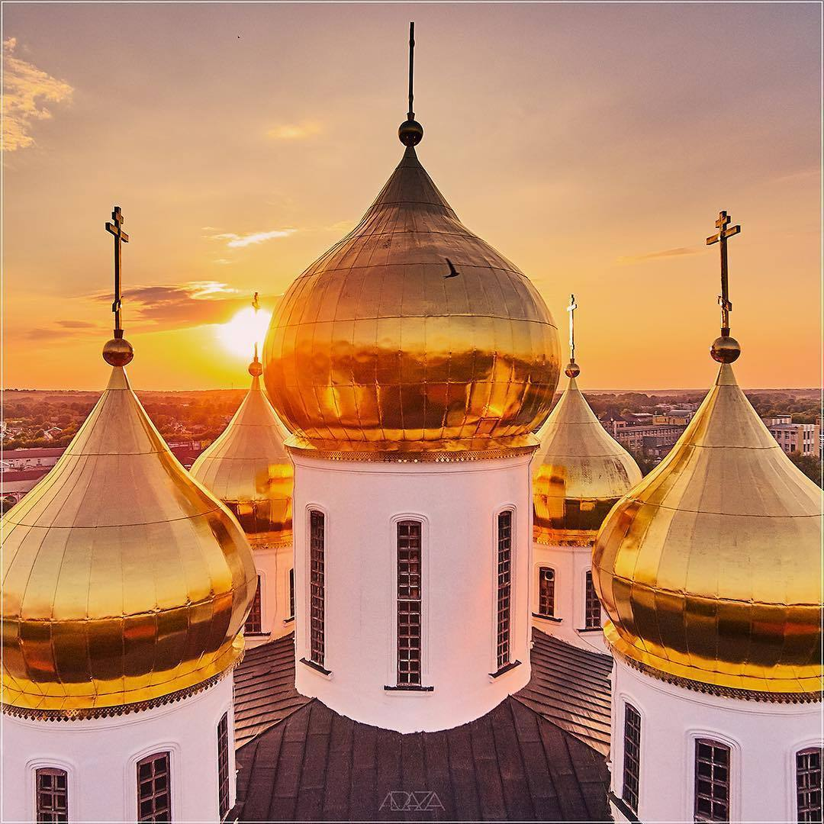
Механизмы взаимодействия: Как религия формирует закон?
Доклад участника НУГ «Государство, церковь и право»
Дискурс антиглобализма в русской православной церкви
Санкт-Петербург,
2025
Ключевая критика глобализации:
— Угроза традиционным ценностям (семья, мораль, духовность).
— Подрыв национального суверенитета и культурной идентичности.
— Противодействие секуляризму и либеральной этике (права ЛГБТ*, индивидуализм).
Основные оппозиции:
— «Традиция vs. модернизация», «духовность vs. потребительство».
— Акцент на «соборности» как альтернативе западному индивидуализму.
* Движение признано экстремистским на территории РФ.

Slide 3
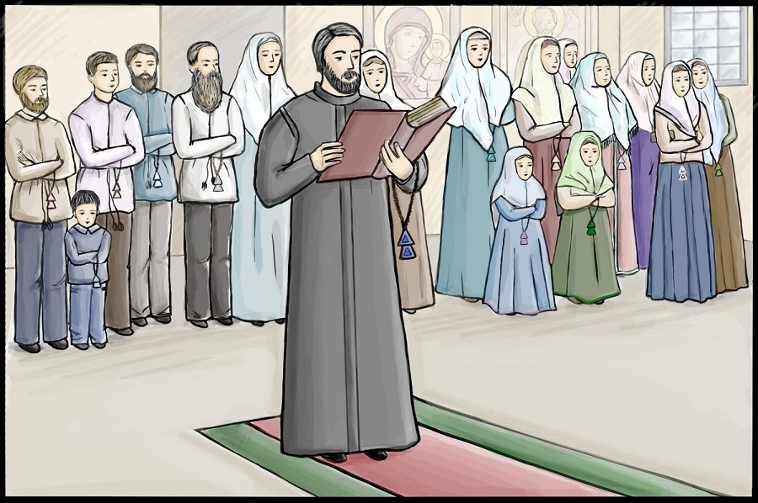
Религия как системный фактор: Итоги и перспективы
Доклад участника НУГ «Государство, церковь и право»
Дискурс антиглобализма в русской православной церкви
Санкт-Петербург,
2025
Методы исследования:
— Дискурс-анализ документов РПЦ, выступлений иерархов.
— Сравнение с государственной риторикой РФ (консервативный поворот).
Результаты:
— Антиглобализм РПЦ — инструмент консолидации консервативной повестки.
— Укрепление союза с государством через общие ценности (защита суверенитета, критика Запада).
— Позиционирование РПЦ как хранителя «русской цивилизационной модели».

Slide 4
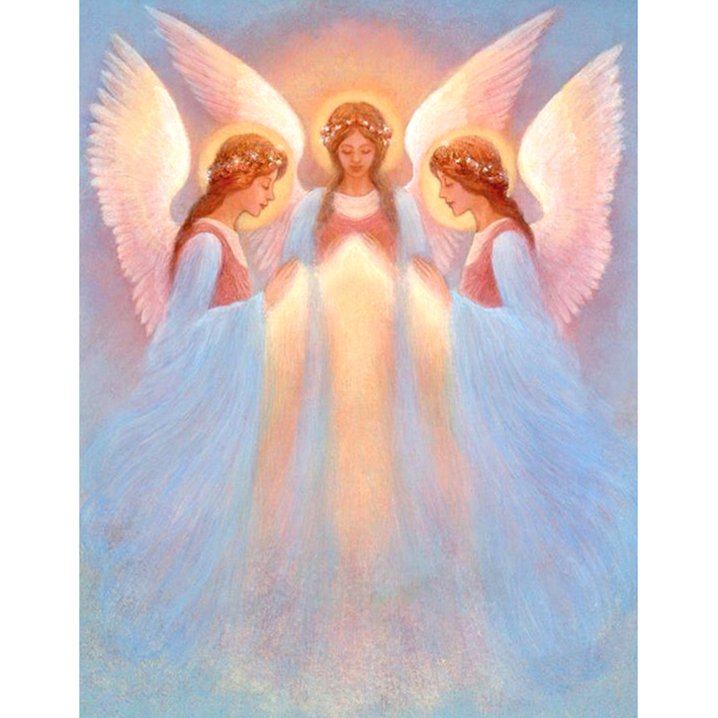
Спасибо за внимание! Готова ответить на Ваши вопросы
Доклад участника НУГ «Государство, церковь и право»
Дискурс антиглобализма в русской православной церкви
Санкт-Петербург,
2025

